Slide 1
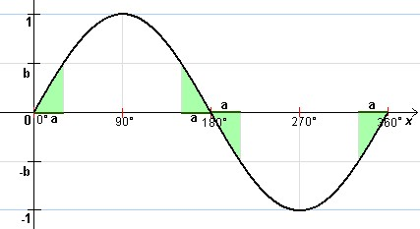
Vlastnosti funkcií

Slide 2
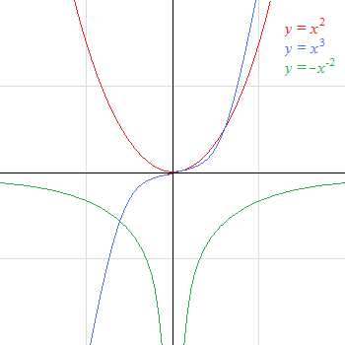
Základné vlastnosti funkcie
Monotónnosť
Ohraničenosť
Párnosť
Periodickosť

Slide 3



Monotónnosť funkcie
Nech f-cia f je definovaná na množine .
Ak pre , kde poznáme tieto
funkcie:
Rastúca
Klesajúca
Neklesajúca
Nerastúca

Slide 4

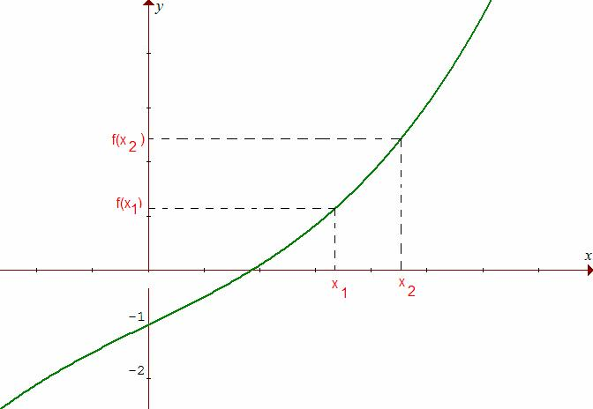
Ak , tak f je rastúca funkcia na A

Slide 5

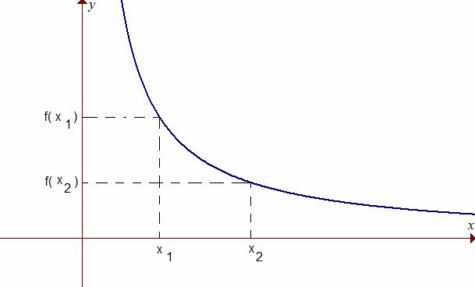
Ak , tak f je Klesajúca funkcia na A

Slide 6

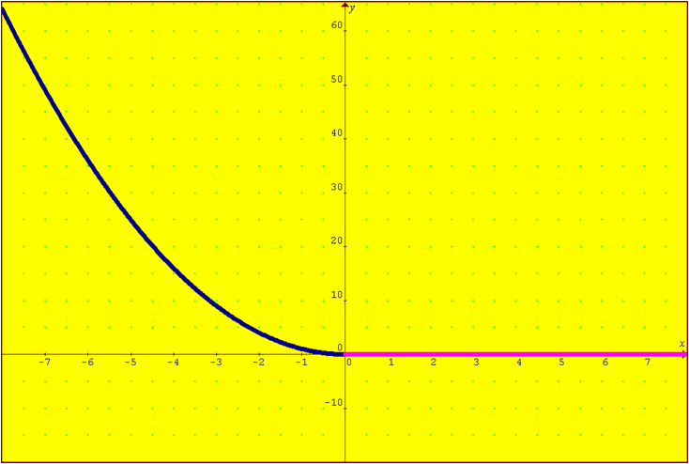
Ak , tak f je NERASTÚCA FUNKCIA na A

Slide 7
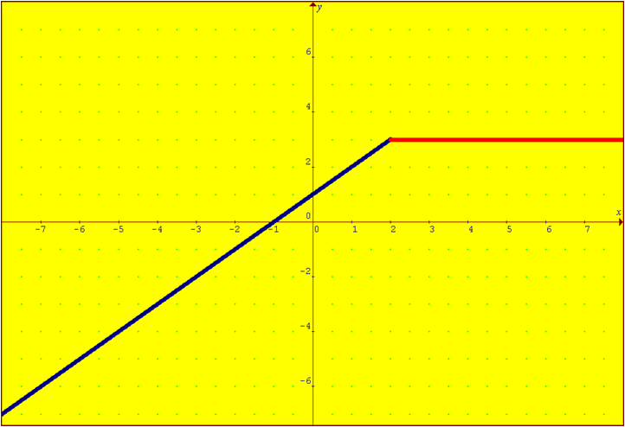
Ak , tak f je NEKLESAJÚCA FUNKCIA na A

Slide 8
Funkcie rastúce a klesajúce sa nazývajú RÝDZO MONOTÓNNE
Funkcie nerastúca a neklesajúca sa nazývajú MONOTÓNNE

Slide 9
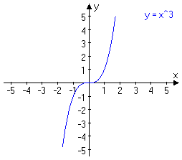



Prostá funkcia
Nech f-cia f je definovaná na množine
.
Funkcia f sa nazýva prostá na množine A práve vtedy, keď pre
, kde sa .

Slide 10
Ohraničenosť funkcie
Ak je f-cia f definovaná na množine , tak je :
Zdola ohraničená
Zhora ohraničená
Ohraničená

Slide 11
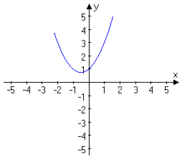


Zdola ohraničená
f je zdola ohraničená na A práve vtedy, keď existuje také číslo
, že pre

Slide 12
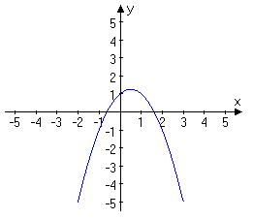


Zhora ohraničená
f je zhora ohraničená na A práve vtedy, keď existuje také číslo
, že pre

Slide 13
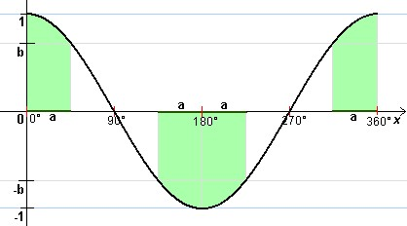
Ohraničená
f je ohraničená na A práve vtedy, keď je ohraničená zhora i zdola.

Slide 14
Párnosť funkcií

Slide 15
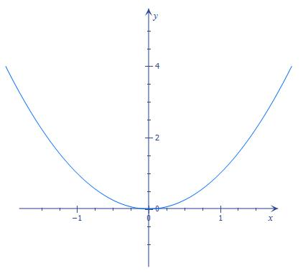



Párna funkcia
Hovoríme, že funkcia
je PÁRNA práve, vtedy
keď ku každému
existuje
tak, že

Slide 16
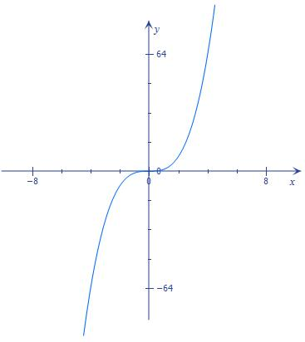

Nepárna funkcia
Hovoríme, že funkcia
je NEPÁRNA práve vtedy, keď ku každému existuje tak, že

Slide 17
Graf párnej funkcie je súmerný podľa osi y.
Graf nepárnej funkcie je súmerný podľa počiatku súradnicovej sústavy

Slide 18
Periodická funkcia

Slide 19
Funkcia sa nazýva PERIODICKÁ FUNKCIA ak existuje také , že pre každé platí:
Ak je funkcia definovaná pre číslo , tak je definovaná aj pre čísla
Pre platí

Slide 20
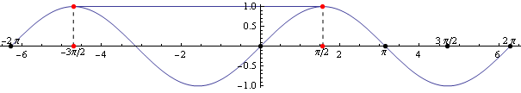
Graf periodickej funkcie
Jedna perióda

